Slide 1
Opis kmitavého pohybu – pojmy, grafy – úlohy, Rovnica mechanického kmitania
Fyzika, 2. ročník, október, november 2020
Horváthová

Slide 2
Zopakovanie + obsah dnešnej hodiny
Máme za sebou hodiny, kde sme sa venovali kyvadlu a mechanickému oscilátoru (závažie na pružine)
Cez súbor pokusov sme zisťovali, ako závisí perióda od rôznych parametrov a následne sme z nameraných dát odvodili vzťah pre periódy. Riešili sme aj viaceré úlohy na výpočet.
Dnes nás čaká téma, kde budeme opisovať samotný kmitavý pohyb oscilátora pomocou pojmov, z ktorých viaceré už poznáte (perióda, frekvencia, výchylka, amplitúda) a budeme pohyb zakresľovať pomocou grafu – závislosti výchylky od času
Na prvých slajdoch máte vysvetlené pojmy a tiež spôsob zakreslenia grafu (pustite si k tomu príslušné aplety)
V troch posledných slajdoch máte úlohy, ktoré máte v priebehu hodiny urobiť a Vaše vypracovanie mi poslať do časti pridelené úlohy na TEAMS – (zadania úloh posielam aj v súbore word, keby ste si ich chceli vytlačiť a tak ich vyriešiť)

Slide 3
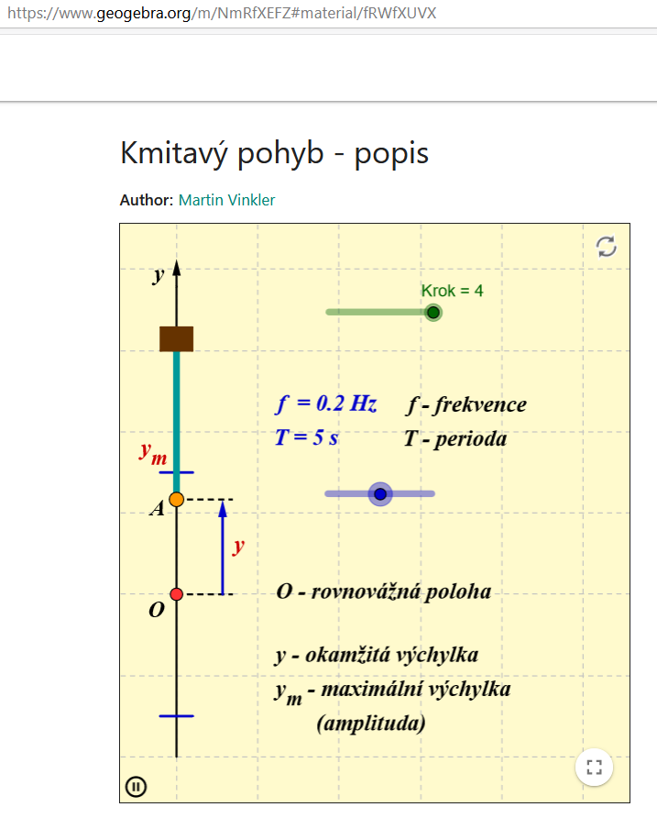
1. Opis kmitavého pohybu - pojmy
https://www.geogebra.org/m/NmRfXEFZ#material/fRWfXUVX
Na tejto stránke nájdete aplet (postupne prejdite cez 4 kroky), kde sú popísané základné charakteristiky kmitavého pohybu –
amplitúda y_{m} = maximálny výchylka,
okamžitá výchylka y
rovnovážna poloha O,
frekvencia f (môžete meniť hodnotu 0,1Hz, 0,2 Hz, 0,3 Hz)
perióda T
Zopakujme aj vzťah medzi periódou a frekvenciou : f=1/T ; T=1/f)
Cieľ tejto časti – porozumieť uvedeným pojmom

Slide 4
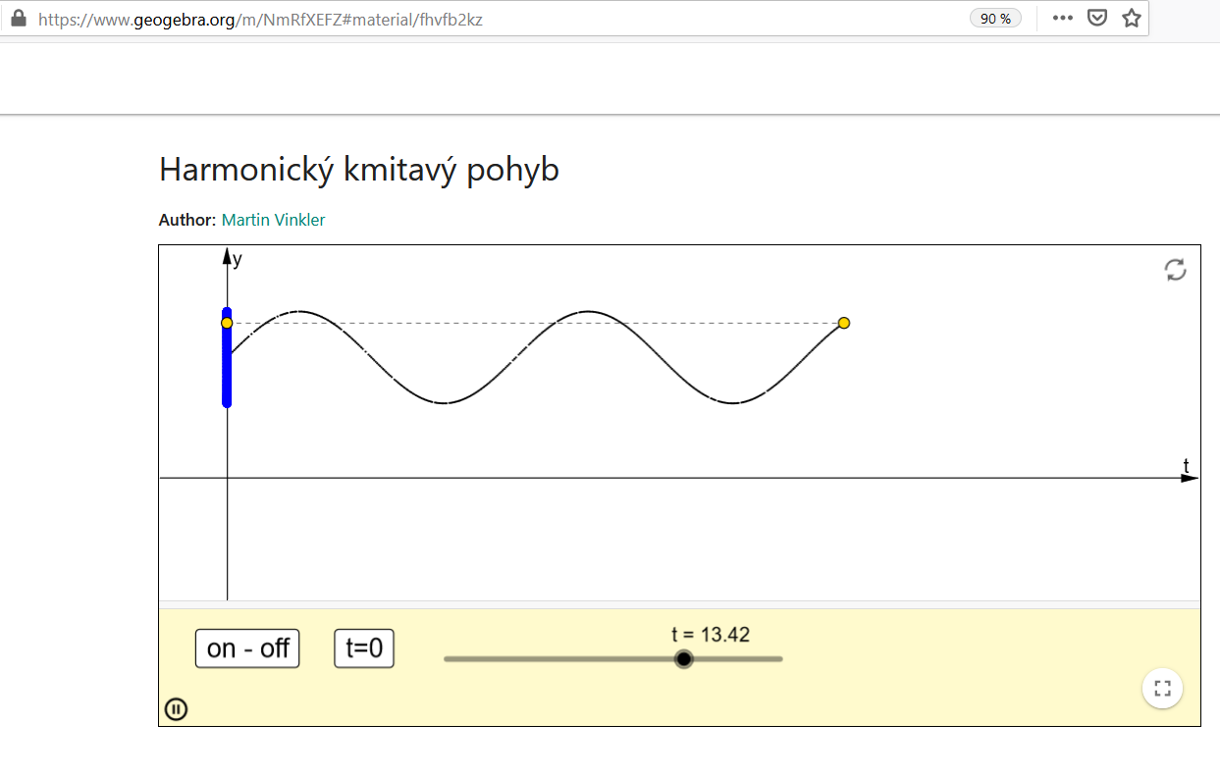
2. Opis kmitavého pohybu – časový rozvoj okamžitej výchylky
https://www.geogebra.org/m/NmRfXEFZ#material/fhvfb2kz
Na tejto stránke nájdete aplet spustite tlačidlom on - off), kde je vykreslený graf okamžitej výchylky mechanického oscilátora (závažie na pružine) v čase
Cieľ tejto časti – porozumieť, že okamžitá výchylka v čase sa mení a jej graf má tvar „vlnovky“ – (sínusoidy – bližšie vysvetlíme nabudúce),
Teraz by ste mali byť pripravení čítať v podobných grafoch, aká bude amplitúda a perióda kmitavého pohybu, a zostrojovať grafy

Slide 5
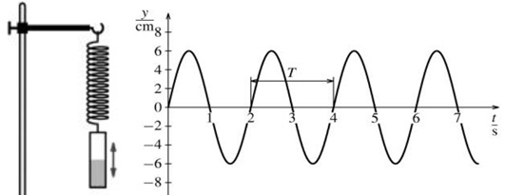
3. Opis kmitavého pohybu – úlohy A - zadanie
Oscilátor na obrázku má periódu 2 sekundy a amplitúdu 6 cm, (tieto informácie viete sami vyčítať z grafu – pozrite).
Vypočítajte frekvenciu kmitov

Slide 6
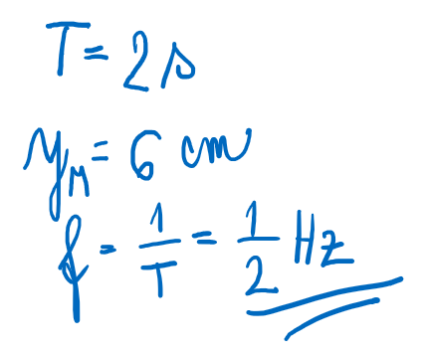
3. Opis kmitavého pohybu – úlohy A - riešenie
Oscilátor na obrázku má periódu 2 sekundy a amplitúdu 6 cm, (tieto informácie viete sami vyčítať z grafu – pozrite).
Vypočítajte frekvenciu kmitov

Slide 7
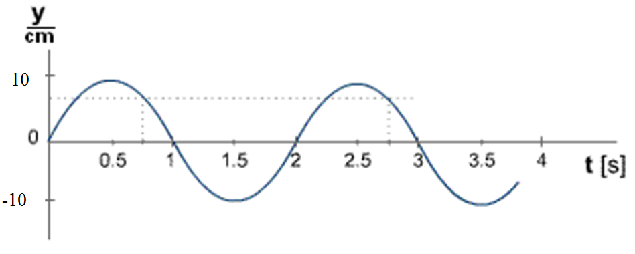
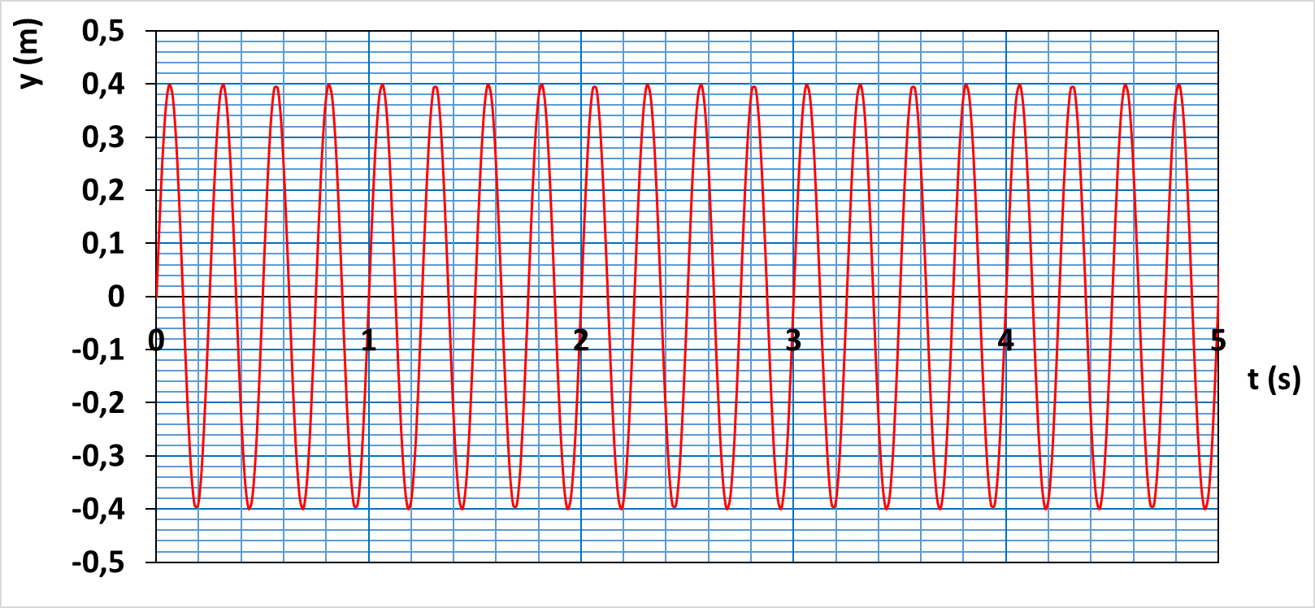
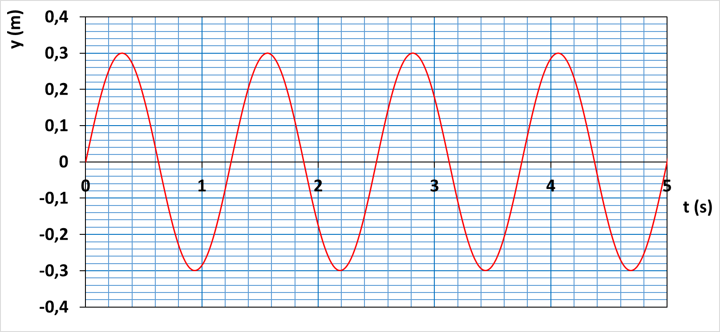
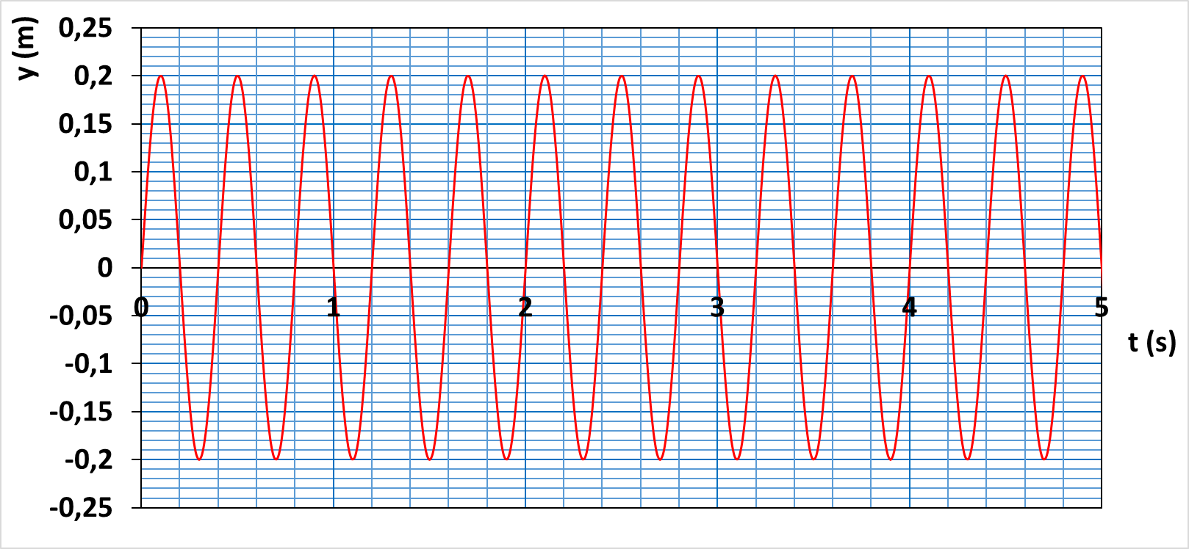
3. Opis kmitavého pohybu – úlohy B - zadanie
Určte periódu frekvenciu a amplitúd oscilátorov, ktorých graf pohybu je na obrázkoch. Tip: môžete naraz rátať aj celkový čas viacerých periód a periódu určiť ako tento čas deleno počet periód.

Slide 8
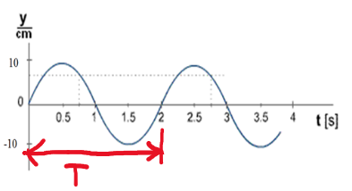
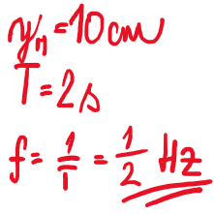
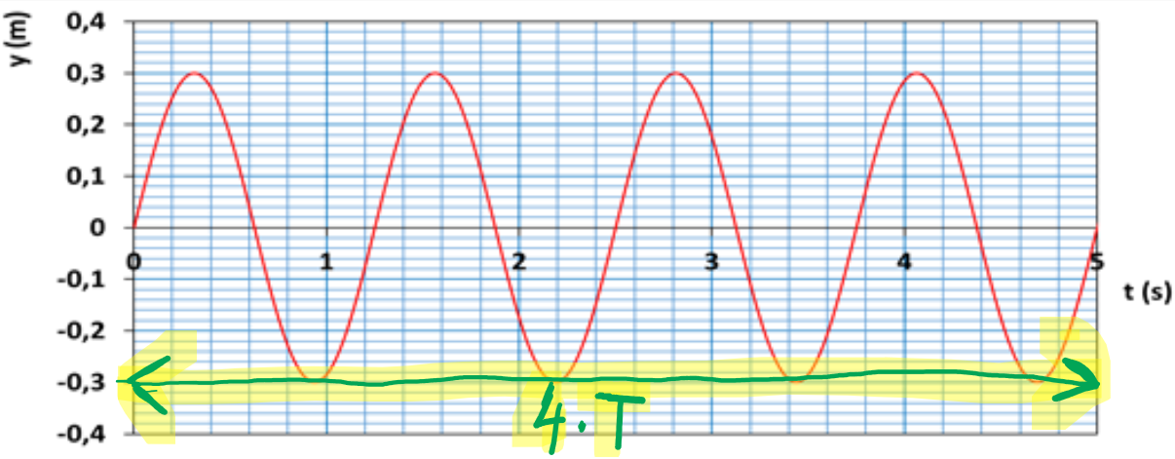
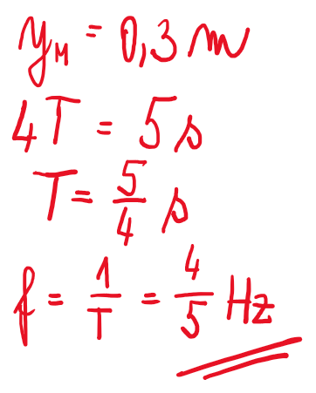
3. Opis kmitavého pohybu – úlohy B - riešenie
Určte periódu frekvenciu a amplitúd oscilátorov, ktorých graf pohybu je na obrázkoch. Tip: môžete naraz rátať aj celkový čas viacerých periód a periódu určiť ako tento čas deleno počet periód.

Slide 9
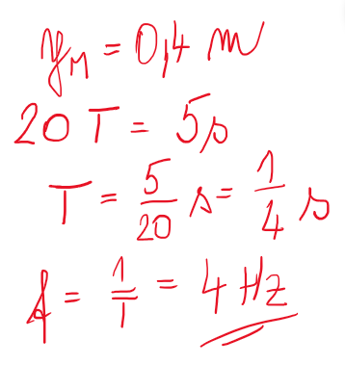
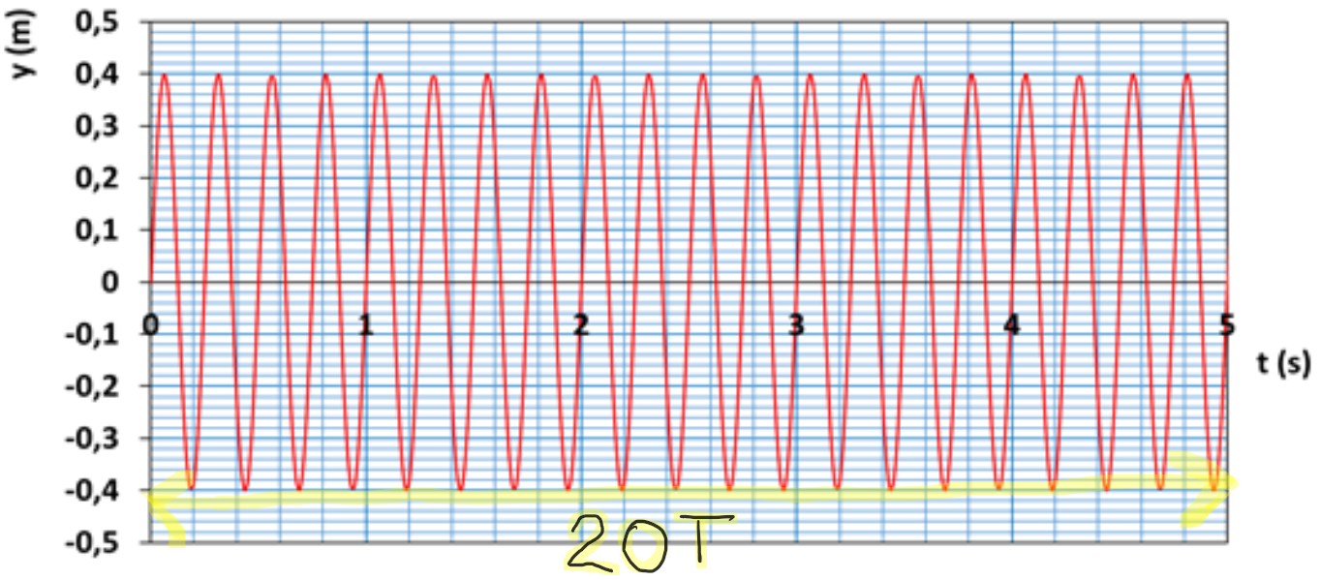
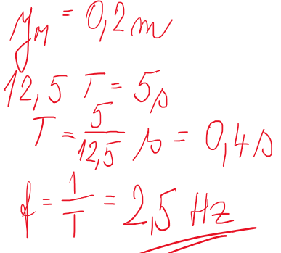
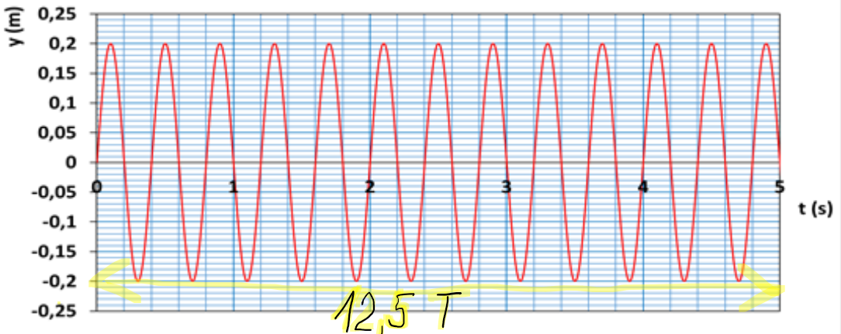
3. Opis kmitavého pohybu – úlohy B - riešenie
Určte periódu frekvenciu a amplitúd oscilátorov, ktorých graf pohybu je na obrázkoch. Tip: môžete naraz rátať aj celkový čas viacerých periód a periódu určiť ako tento čas deleno počet periód.

Slide 10

3. Opis kmitavého pohybu – úlohy C - zadanie
Načrtnite do jedného obrázka na mm papier graf kmitania, pre ktorý platí
Frekvencia kmitov je 2 Hz, amplitúda 10 cm
Frekvencia kmitov je 0,4 Hz, amplitúda 15 cm. Tip: najprv vypočítajte periódu.

Slide 11
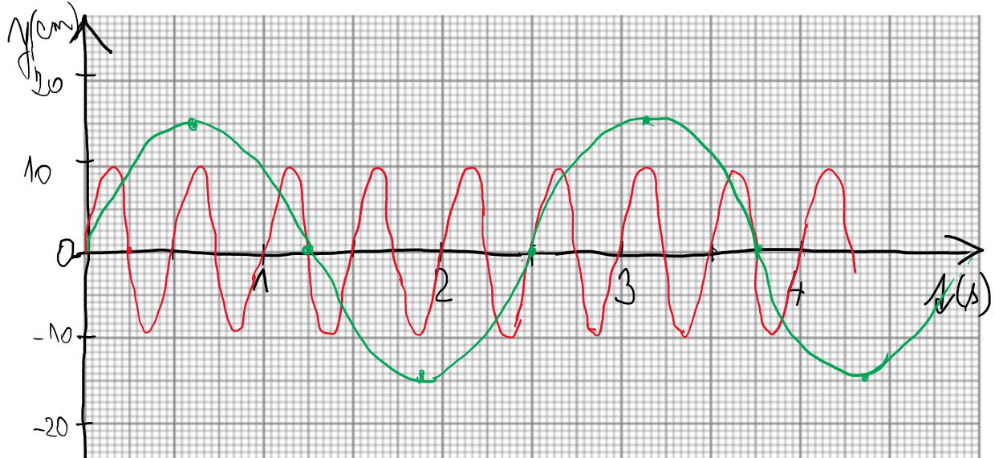
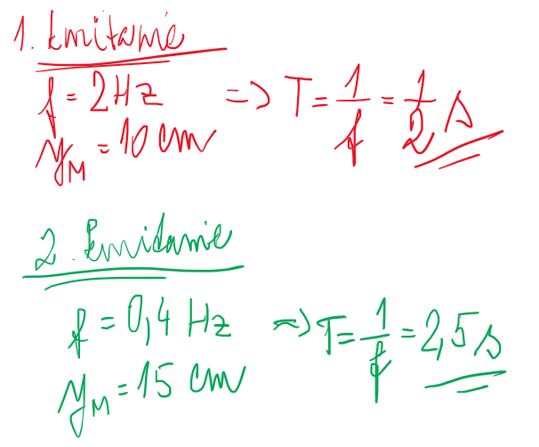
3. Opis kmitavého pohybu – úlohy C - riešenie
Načrtnite do jedného obrázka na mm papier graf kmitania, pre ktorý platí
Frekvencia kmitov je 2 Hz, amplitúda 10 cm
Frekvencia kmitov je 0,4 Hz, amplitúda 15 cm. Tip: najprv vypočítajte periódu.

Slide 12
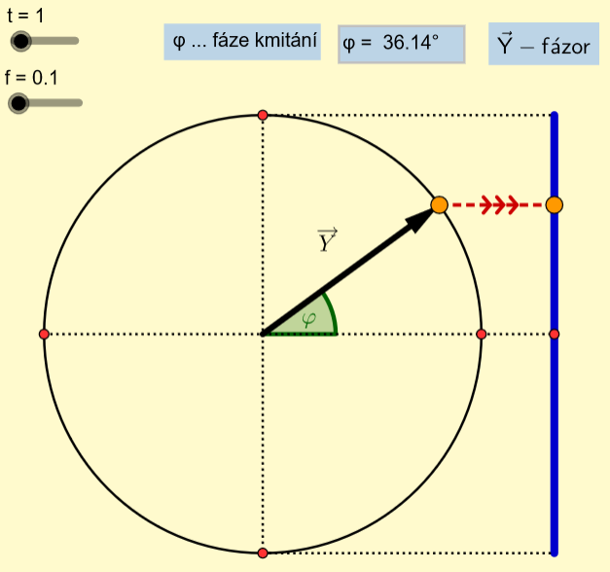
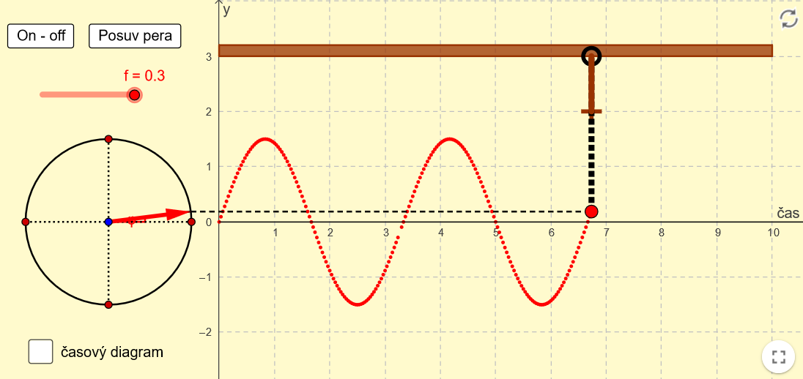
Rovnica kmitavého pohybu
Analógia medzi kmitavým pohybom a pohybom po kružnici
https://www.geogebra.org/m/NmRfXEFZ#material/byjGUgxj
Harmonický kmitavý pohyb – časový rozvoj okamžitej výchylky
https://www.geogebra.org/m/NmRfXEFZ#material/aSXTUFq7

Slide 13
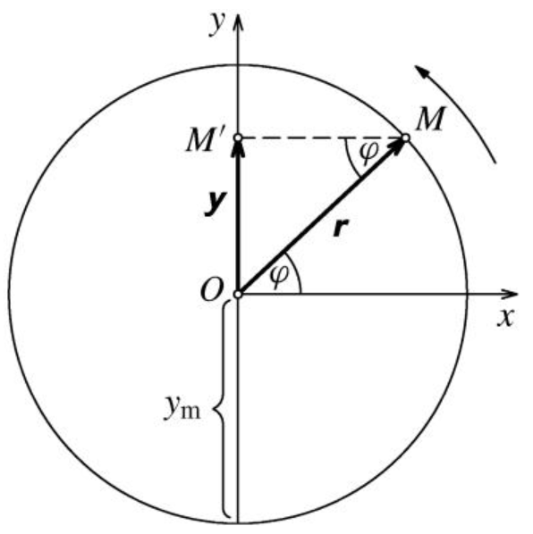
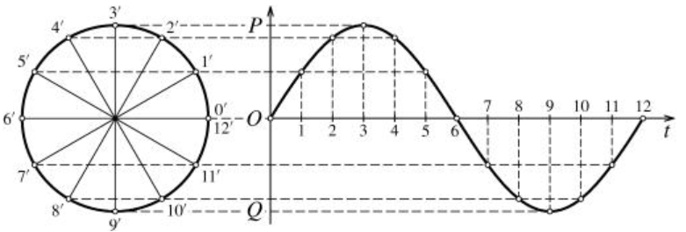
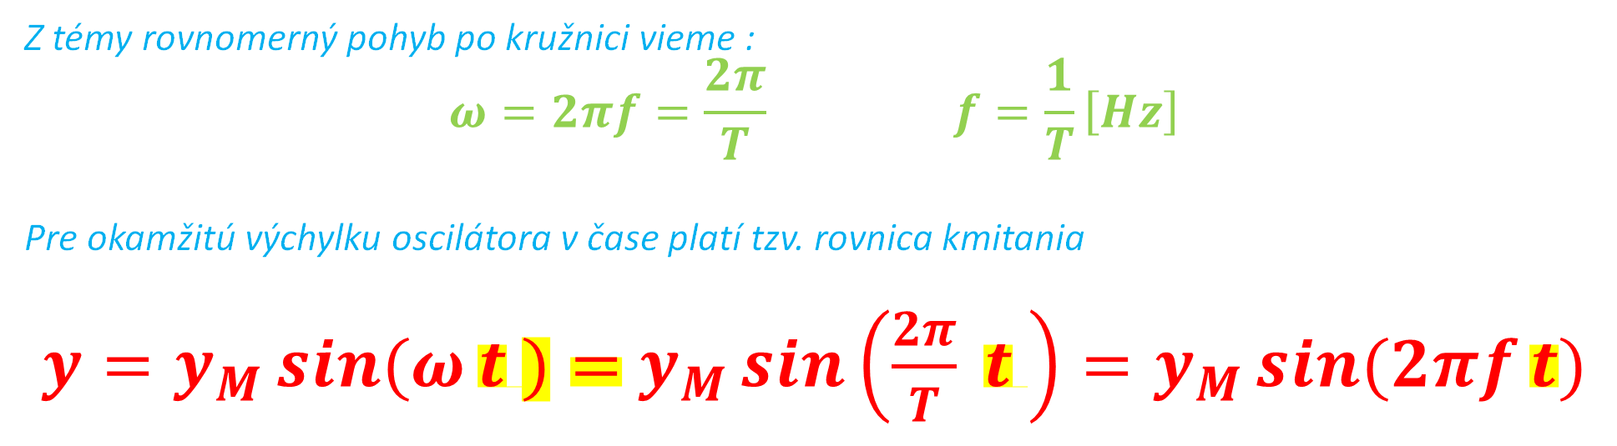
Rovnica kmitavého pohybu
Z témy rovnomerný pohyb po kružnici vieme :
$$ω=2πf=\frac{2π}{T} f=\frac{1}{T}\left[Hz\right]$$
Pre okamžitú výchylku oscilátora v čase platí tzv. rovnica kmitania
$y=y_{M}\sin{(ω}t )=$ $y_{M}\sin\left(\frac{2π}{T} t \right)=y_{M}\sin{(2πf}t)$

Slide 14
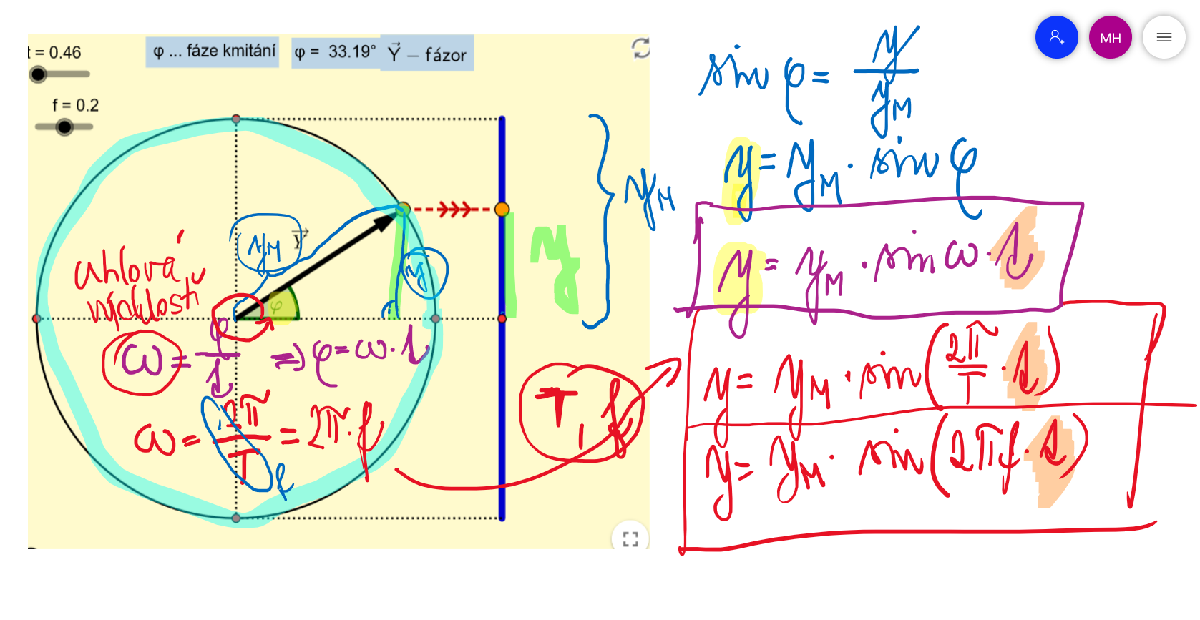
Rovnica kmitavého pohybu - odvodenie

Slide 15
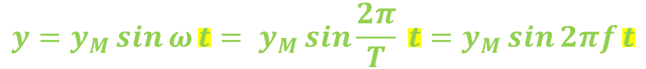
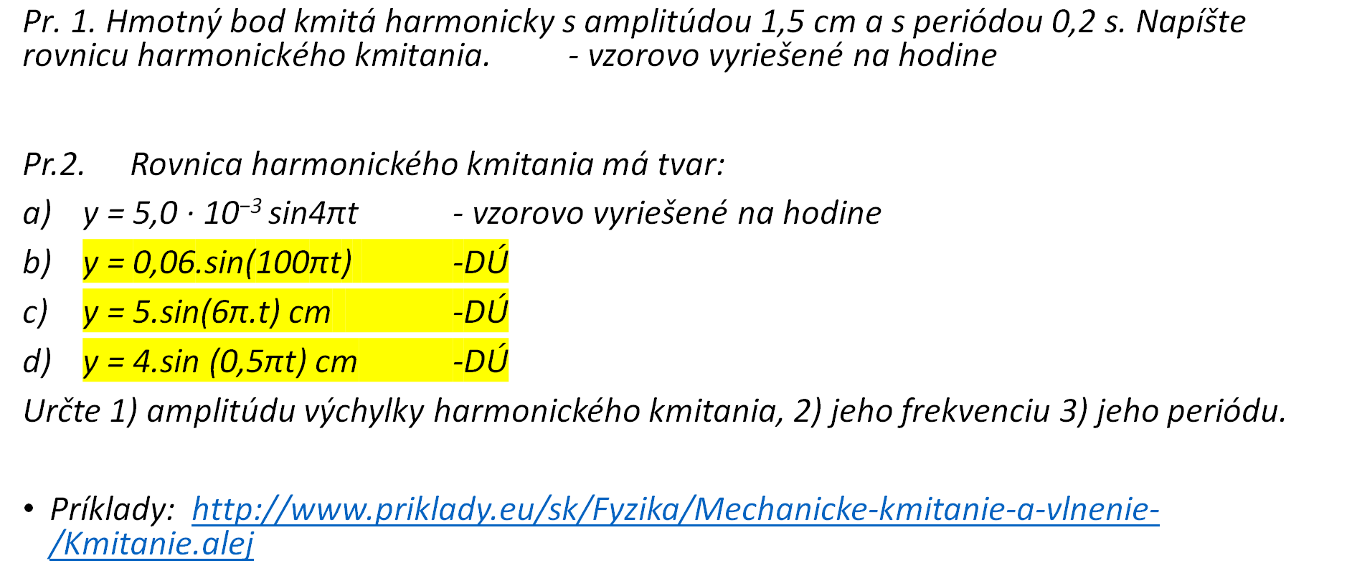
Rovnica kmitavého pohybu - príklady
$$y=y_{M}\sin{ω}t= y_{M}\sin{\frac{2π}{T} t=y_{M}\sin{2πf}t}$$
$\text{Pr}\text{. 1. }\text{Hmotn}\text{ý }\text{bod} \text{kmit}\text{á }\text{harmonicky} \text{s} \text{amplit}\text{ú}\text{dou}\text{ 1,5 }\text{cm} \text{a} \text{s} \text{peri}\text{ó}\text{dou}\text{ 0,2 }\text{s}\text{. }\text{Nap}\text{íš}\text{te} \text{rovnicu} \text{harmonick}\text{é}\text{ho} \text{kmitania}\text{.}$ - vzorovo vyriešené na hodine
Pr.2. Rovnica harmonického kmitania má tvar:
y = 5,0 · 10⁻³ sin4πt - vzorovo vyriešené na hodine
y = 0,06.sin(100πt) -DÚ
y = 5.sin(6π.t) cm -DÚ
y = 4.sin (0,5πt) cm -DÚ
Určte 1) amplitúdu výchylky harmonického kmitania, 2) jeho frekvenciu 3) jeho periódu.
Príklady: http://www.priklady.eu/sk/Fyzika/Mechanicke-kmitanie-a-vlnenie-/Kmitanie.alej

Slide 16
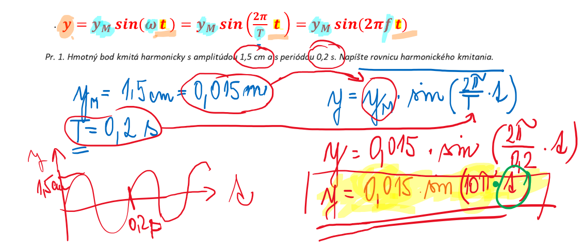

Rovnica kmitavého pohybu – príklady - riešenie
$$y=y_{M}\sin{ω}t= y_{M}\sin{\frac{2π}{T} t=y_{M}\sin{2πf}t}$$
$$\text{Pr}\text{. 1. }\text{Hmotn}\text{ý }\text{bod} \text{kmit}\text{á }\text{harmonicky} \text{s} \text{amplit}\text{ú}\text{dou}\text{ 1,5 }\text{cm} \text{a} \text{s} \text{peri}\text{ó}\text{dou}\text{ 0,2 }\text{s}\text{. }\text{Nap}\text{íš}\text{te} \text{rovnicu} \text{harmonick}\text{é}\text{ho} \text{kmitania}\text{.}$$

Slide 17
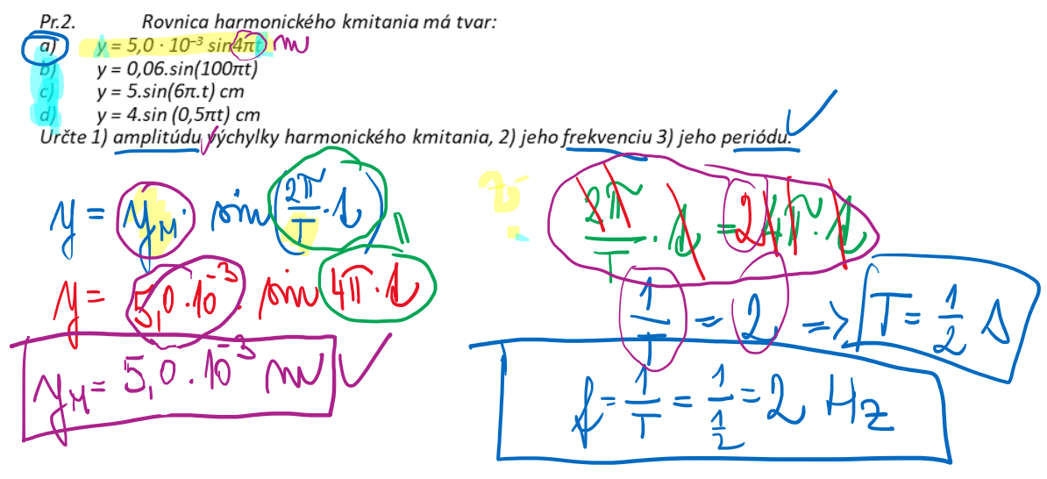
Rovnica kmitavého pohybu – príklady - riešenie
$$y=y_{M}\sin{ω}t= y_{M}\sin{\frac{2π}{T} t=y_{M}\sin{2πf}t}$$

Slide 18
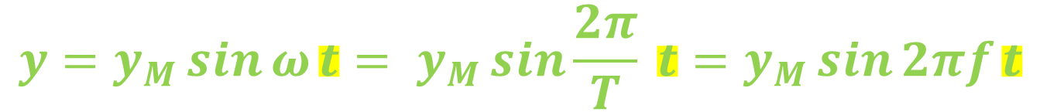
Kmitanie z pohľadu kinematiky (čo? – opis pohybu)
Pojmy – oscilátor, kmit, rovnovážna poloha, okamžitá výchylka (y), maximálna výchylka = amplitúda (y_{m}), perióda (T), frekvencia (f), časový diagram kmitania
$$y=y_{M}\sin{ω}t= y_{M}\sin{\frac{2π}{T} t=y_{M}\sin{2πf}t}$$

Slide 19
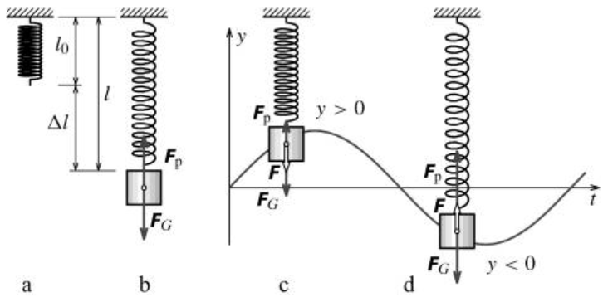
Kmitanie z pohľadu dynamiky (prečo? – opis príčin pohybu)
príčinou kmitania mechanického oscilátora je sila pružnosti, a tiažová sila.

Slide 20
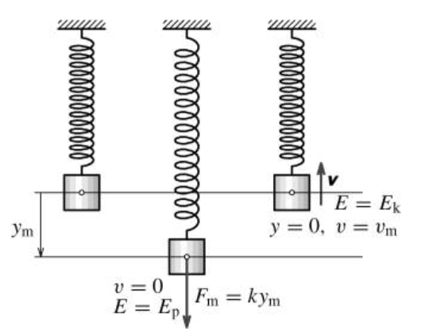
Kmitanie z pohľadu energií (za čo? – premeny energie)
príčinou kmitania mechanického oscilátora je sila pružnosti, a tiažová sila.
V priebehu každej periódy kmitania dochádza k premenám energie v súlade so ZZME. V okamihu, kedy oscilátor prechádza rovnovážnou polohou, má najväčšiu rýchlosť a teda tiež najväčšiu kinetickú energiu. Naopak, v najväčšej vzdialenosti od rovnovážnej polohy, kedy sa rýchlosť kmitajúceho telesa rovná nule, má najväčšiu hodnotu potenciálna energia. Pri telese zavesenom na pružine je to potenciálna energia pružnosti a pri kyvadle je to potenciálna energia tiažová. Pri harmonickom kmitavom pohybe mechanického oscilátora sa periodicky mení jeho potenciálna energia na kinetickú energiu a naopak. Ak na oscilátor nepôsobia vonkajšie sily, je mechanická energia kmitania konštantná. Oscilátor kmitá s konštantnou amplitúdou.

